Slide 1
MITM Netzwerk Angriff in C++
Maximilian Florkowski
Fabian Kantereit
Cedric Hanebaum
https://git.dark-dev.com/Rechnernetze/MazeNet-Client

Slide 2
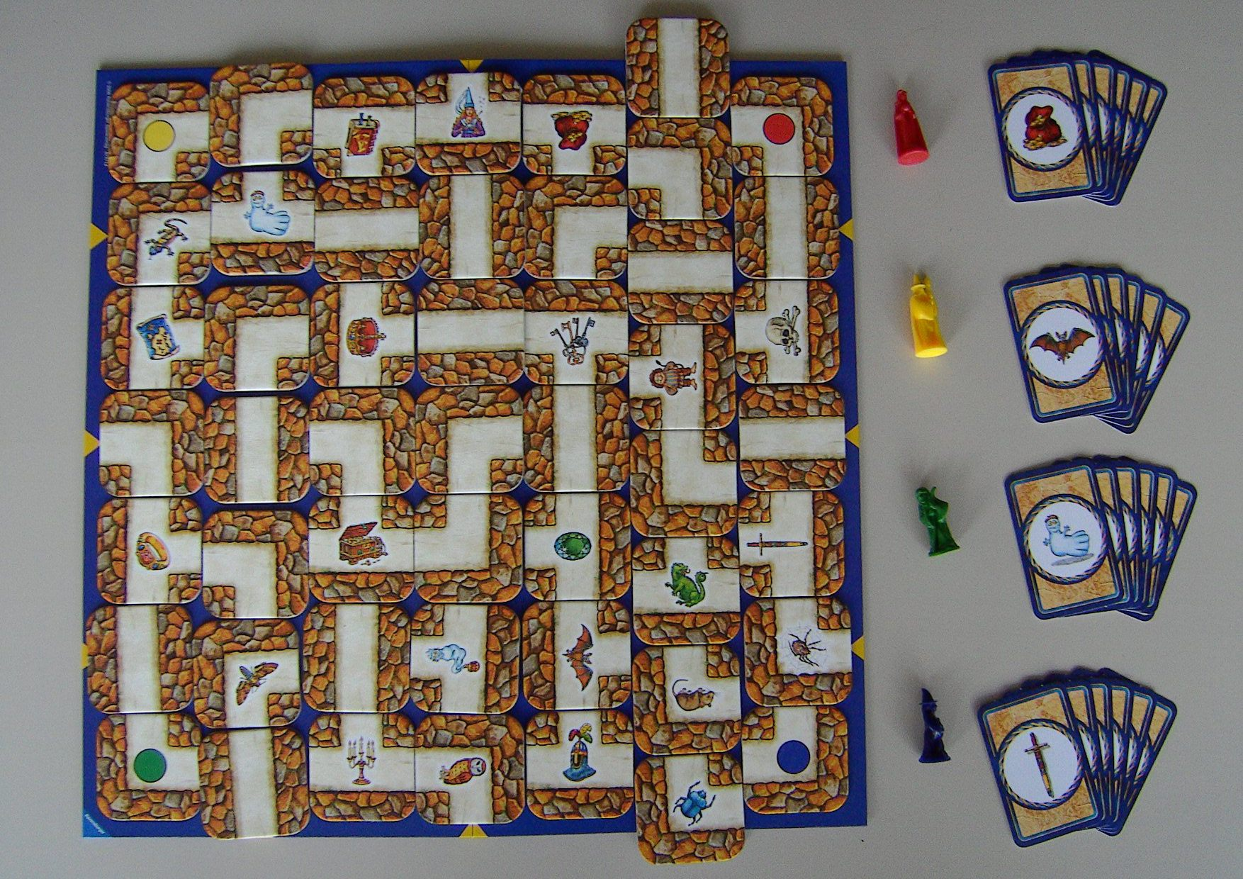
Das verrückte Labyrinth
https://www.tu-chemnitz.de/mathematik/discrete/Mathejahr/spielMATHz/inhalt.php

Slide 3
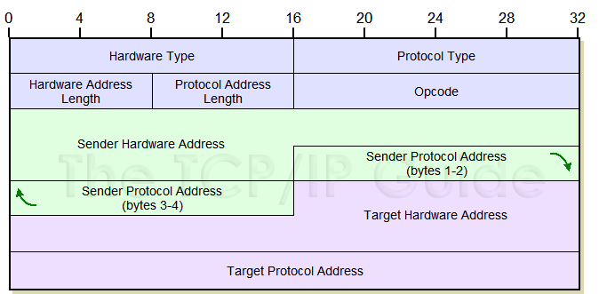
The ARP Package
http://www.tcpipguide.com/free/t_ARPMessageFormat.htm

Slide 4
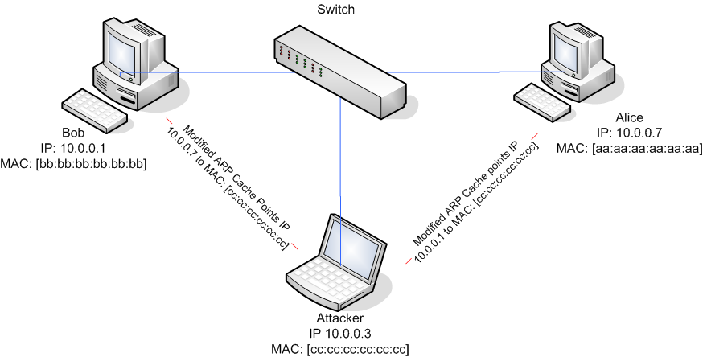
MITM mit ARP Spoofing
http://securitymusings.com/wp-content/uploads/2008/12/arp-spoofing.png

Slide 5
libpcap
User level network packet capture

Slide 6



